Slide 1
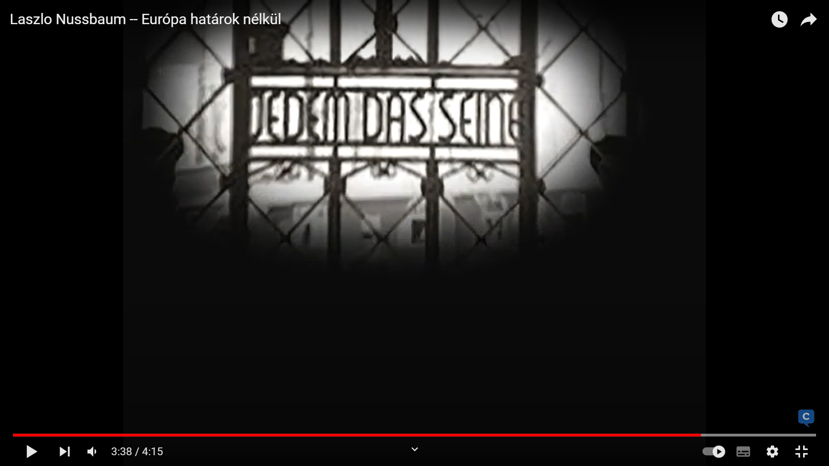
JEDEM DAS SEINE (?)
1. Mit gondoltok, hol készült a fotó?
2. Fordítsd le a feliratot!
3. Azonosítsd be a helyszínt!
4. Tisztázzuk, hogy ebben a kontextusban mit jelentett!
5. Milyen más felirattal találkozunk még koncentrációs táboroknál?
6. Keressük meg térképen!
7. Milyen érzéseket kelt bennetek ezek ismeretében a felirat?
8. Milyen érzéseket kelthetett a felirat az ide érkezőkben, a környéken lakókban
és a tábor őreiben?
Notes:
Frontális megbeszélés
Mi jut a gyerekek eszébe a képről (eszközök nélkül)
Segédeszközökkel lefordítják, valószínűleg többféle fordítást mondanak
Internet és atlasz segítségével
Frontális megbeszélés
Pl.: Auschwitz és Dachau
Térkép, atlasz

Slide 2
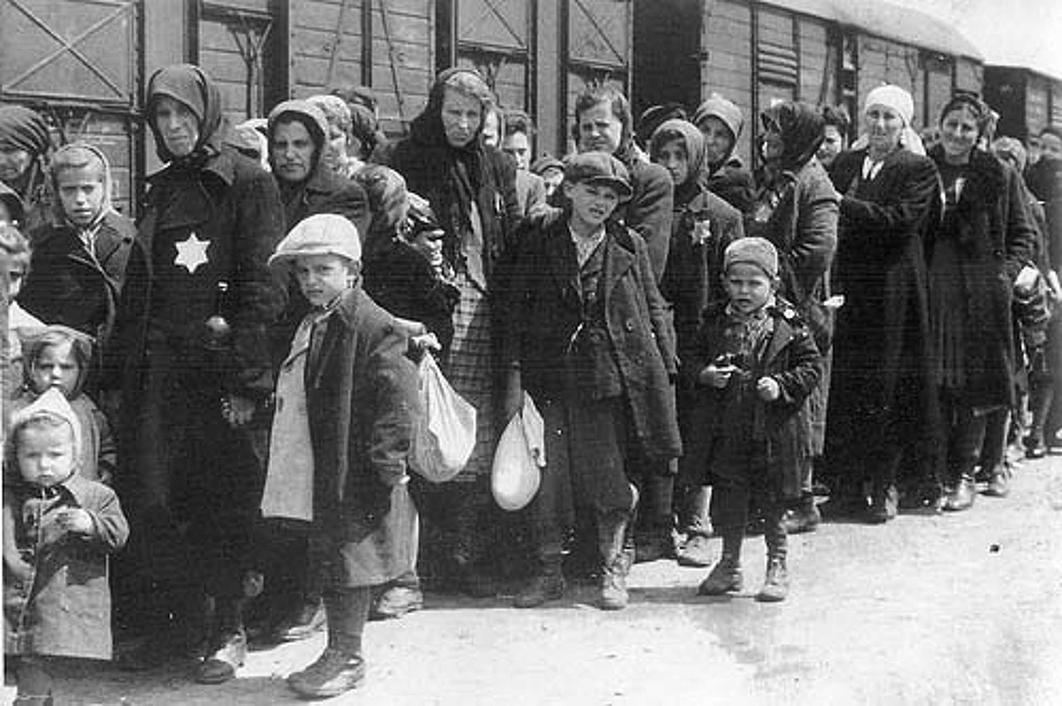
JEDEM DAS SEINE (?)
ARBEIT MACHT FREI (?)
9. Miért kerültek ide az emberek?
10. Hogyan zajlott a deportálás?
Notes:
frontális megbeszélés

Slide 3
Egy családtörténetet nézünk meg: Nussbaum László – Eu. határok nélkül
Figyeld meg:
Kinek mi lett a sorsa?
A család mely tagjainak kellett átmennie ezen a kapun!
Notes:
A fotóra kattintva elindul a film.
A film után feladatok: (pármunka)
Európa az I. vh. után (vaktérkép): https://learningapps.org/watch?v=pcdc85o5n23
nyomtatott vaktérképen jelölni: Torda, Párizs, Firenze, Berlin, Prága
3. Életutak: Kinek hogy alakult az élete az I.vh. után? (hozzárendeléses táblázat) https://learningapps.org/watch?v=pmxoohzst23
Szükséges több Európa vaktérkép. A feladat megoldása lehet csoportmunka

